Slide 1

‘VICTOR ALS PRAATMAATJE’
Fried Ringoot
2022

Slide 2

vzw school zonder pesten

Slide 3
Een school, EEN SPORTCLUB,…
… moet een plek zijn waar kinderen zorgeloos en in alle veiligheid kunnen leren, spelen, samen werken en opgroeien;
… moet een plek zijn waar kinderen voldoende sociale en emotionele vaardigheden aanleren

Slide 4
Het belang van de groep
De groep heeft een sleutelrol in het voorkomen en oplossen van uiteenlopende problemen. Daarom is het belangrijk dat kinderen van kleins af aan leren hoe ze op een leuke en veilige manier met elkaar omgaan en hoe ze elkaar kunnen ondersteunen binnen de groep.
Het (h)erkennen van gevoelens, ermee leren omgaan en ze ook kunnen uiten is hierbij cruciaal.

Slide 5
AANPAK VAN ‘I FEEEEEL GoOD’
PREVENTIE door interactieve schoolvoorstellingen en didactisch materiaal.
Focus op de GROEP.
Bepaalde (moeilijkere) thema’s, zoals verlies, echtscheiding, pesten,… BESPREEKBAAR maken.
Het (h)erkennen van GEVOELENS (de 4 basisgevoelens: boos, blij, bang en verdrietig) en er leren mee omgaan.

Slide 6

Vijf schoolvoorstellingen
Victor als praatmaatje – 1ste, 2de en 3de kleuterklas
Victor en de Goedgevoel machine – 1ste en 2de leerjaar
Bram en de OK-Brigade – 3de en 4de leerjaar
Nonkel Bretel… Verhalen met een P – 5de en 6de leerjaar
Bert Babbelaar en de Babbelstoel – 6de leerjaar

Slide 7
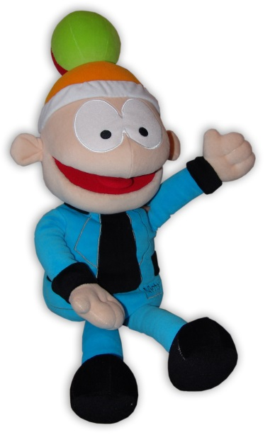

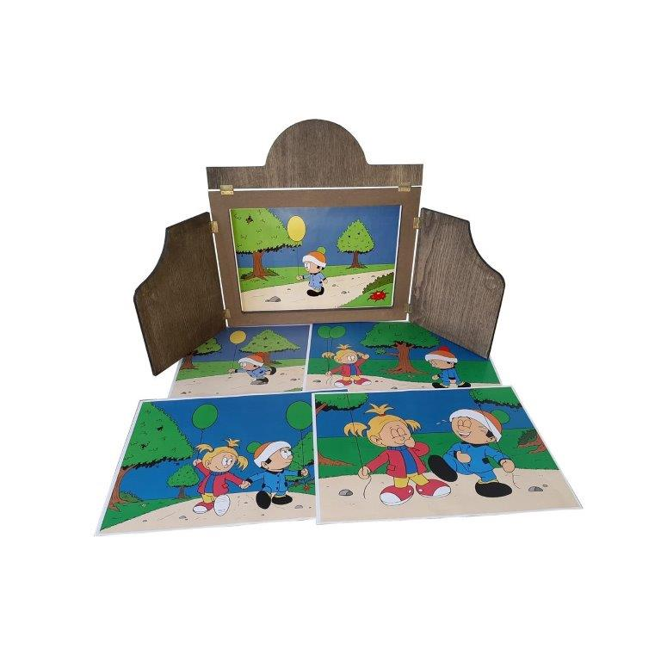

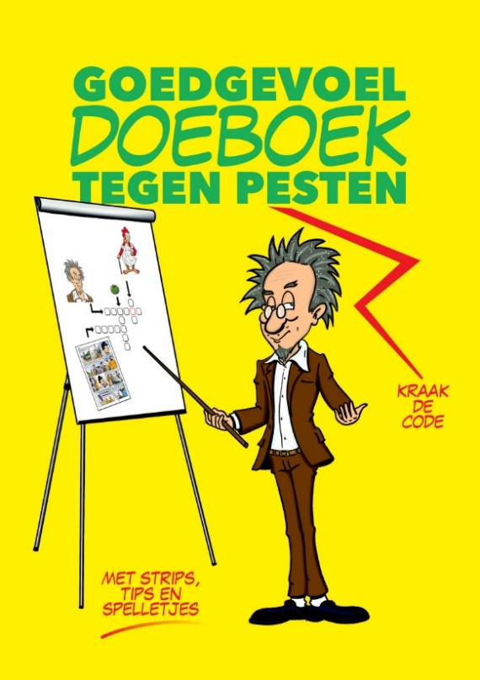



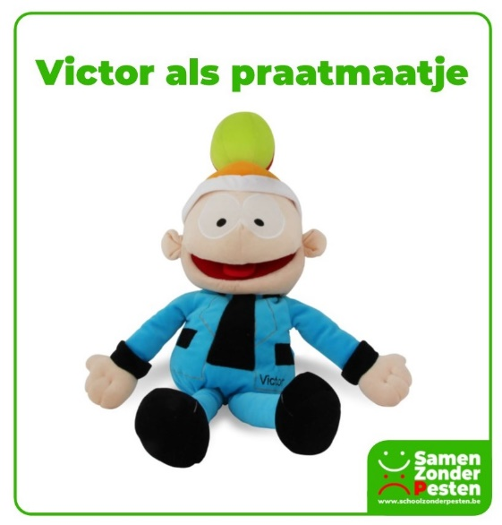
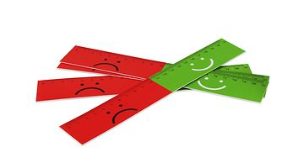
EDUCATIEF MATERIAAL

Slide 8
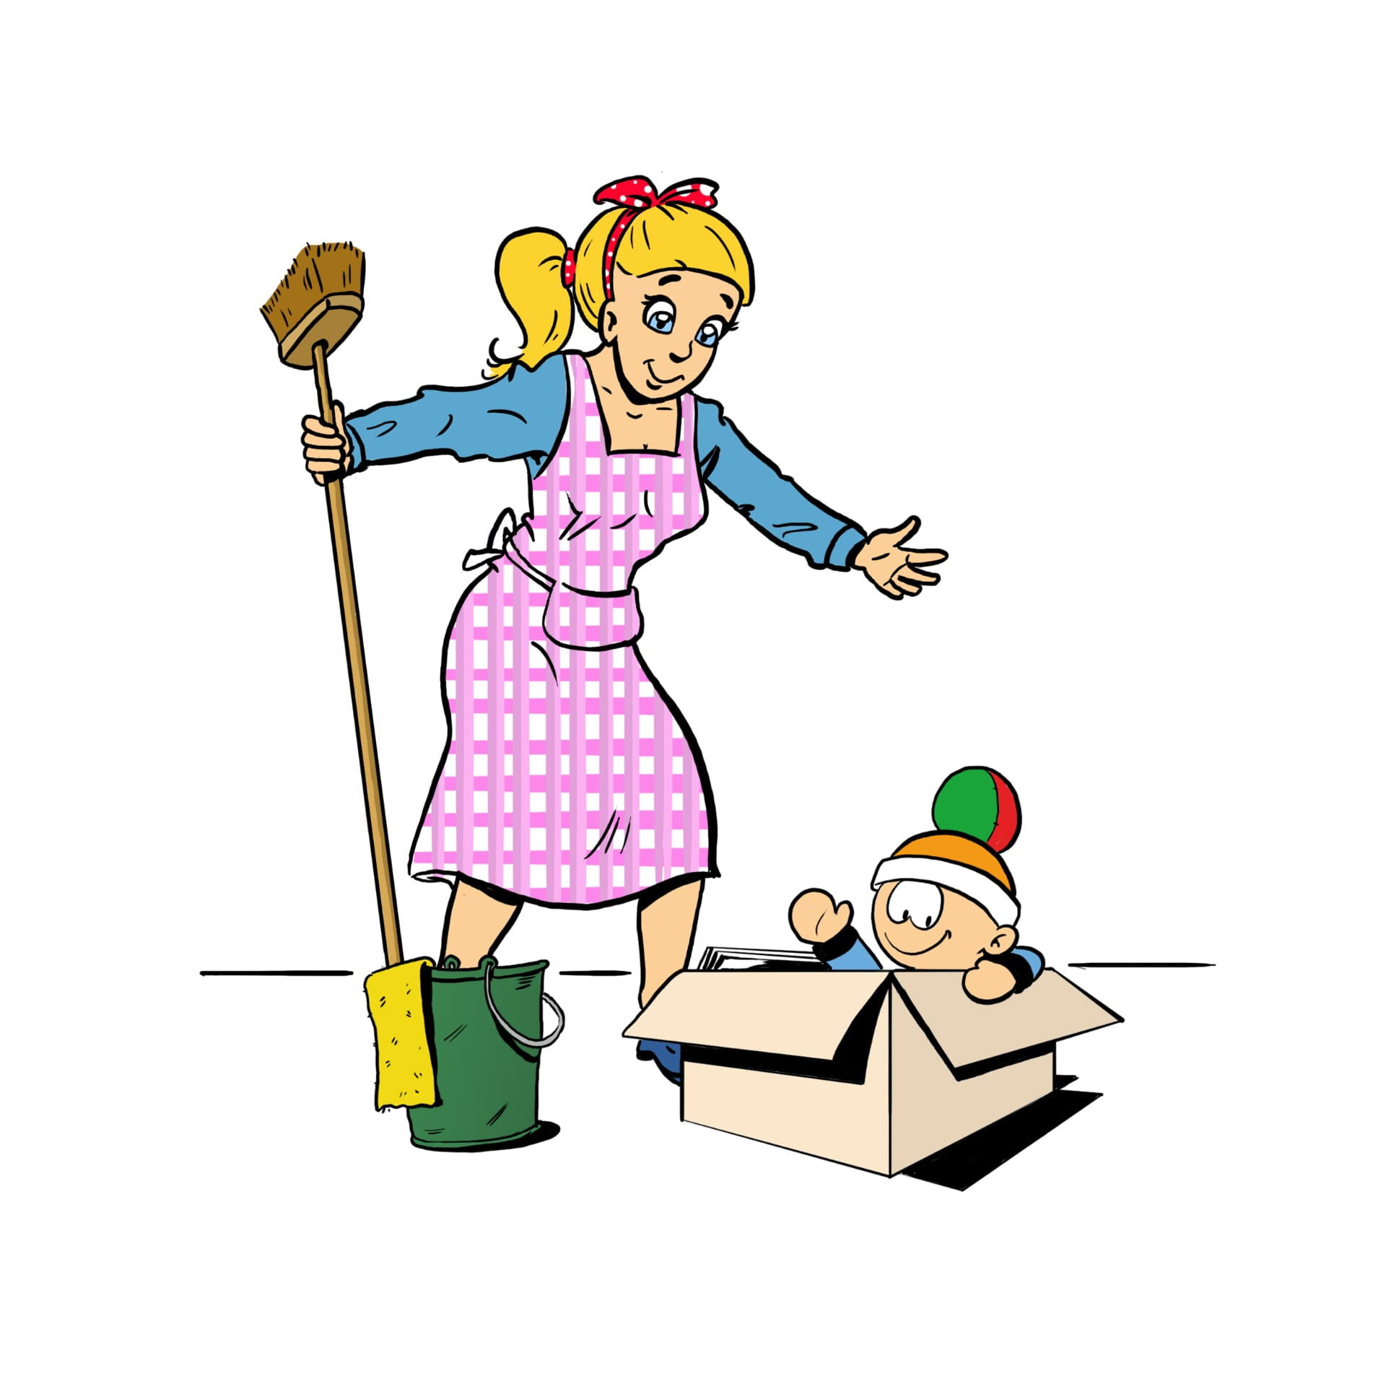
VICTOR ALS PRAATMAATJE
‘VICTOR ALS PRAATMAATJE’ = 175,00 € / klasje (all-in)
Voor die prijs krijgt het kleuterklasje ‘Marcel/la’, de poetsman/vrouw, op bezoek met een korte voorstelling (± 15 min.) en een grote doos met didactisch materiaal. Alles blijft in de klas: de Victor handpop, een gids voor de juf/meester, A3 prenten met de vier basisgevoelens (bang, boos, blij, verdrietig) en een A3-verhalenbundel
https://www.youtube.com/watch?v=aaXDquM-BkU

Slide 9
Zijn er vragen ?
Bedankt voor uw aandacht
www.ifeeeeelgood.be
fried@ifeeeeelgood.be

